Slide 1
«ЖУРАВЛИК»
Презентацию подготовила воспитатель
2 квалификационной категории МБДОУ №8:
Жиркова Наталья Васильевна

Slide 2
ЦЕЛЬ: складывание фигурок из бумаги развивает в детях старшего дошкольного возраста сосредоточенность, стремление к достижению цели и знакомит ребенка с возможностями геометрических фигур.

Slide 3
Задачи:
Обучающие:
формировать умения следовать устным инструкциям;
обучать различным приемам работы с бумагой;
обогащать словарь ребенка специальными терминами;
создавать композицию, выполненную из бумаги.
Развивающие:
развивать внимание, память, логическое и пространственное воображение;
развивать мелкую моторику рук и глазомер;
развивать художественный вкус, творческие способности и фантазии детей;
развивать у детей способность работать руками, приучать к точным движениям пальцев;
развивать пространственное воображение.
Воспитательные:
воспитывать интерес к конструированию из бумаги;
формировать культуру труда и совершенствовать трудовые навыки;
учить аккуратности, умению бережно и экономно использовать материал, содержать в порядке рабочее место.

Slide 4
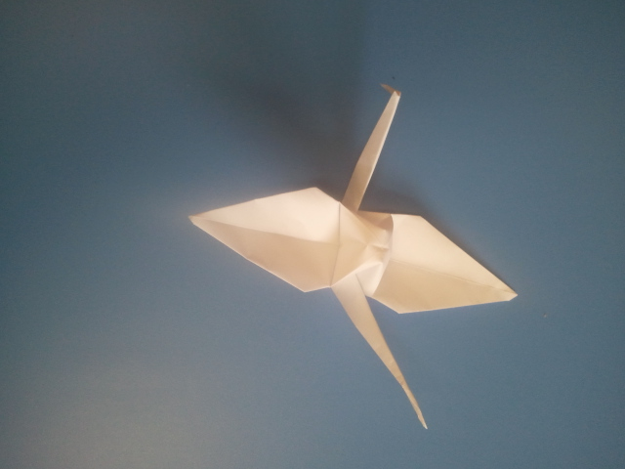
Поделка из бумаги
«ЖУРАВЛИК»

Slide 5
Квадратный лист бумаги для оригами кладём перед собой

Slide 6
Сложите квадратик по диагонали, аккуратно соединив уголки

Slide 7
Наметьте по центру еще один сгиб, сложив полученный ранее треугольник еще раз по палам и расправив его

Slide 8
Нижний угол треугольника соедините с углом вершины, расправив его изнутри. Для этого указательный палец вставьте внутрь заготовки у нижнего угла. Затем расплющите и загладьте сгибы

Slide 9
Повторите то же самое с другой стороны. В результате манипуляций у вас должен получится ромбик

Slide 10
Возьмите верхний угол ромба наружного к вам слоя и растяните заготовку, оттянув верхний угол вниз, чтобы получился вытянутый ромб. Аккуратно сплющите заготовку по намеченным складкам

Slide 11
То же самое сделайте с другой стороны ромбика

Slide 12
Согните боковые стороны ромба к средней линии

Slide 13
Нижний уголок заготовки заложите внутрь между двумя слоями и растяните аккуратно в стороны и вверх. То же самое проделайте с другим уголком

Slide 14
Расправьте журавлику крылья и сделайте голову, вогнув уголок

Slide 15
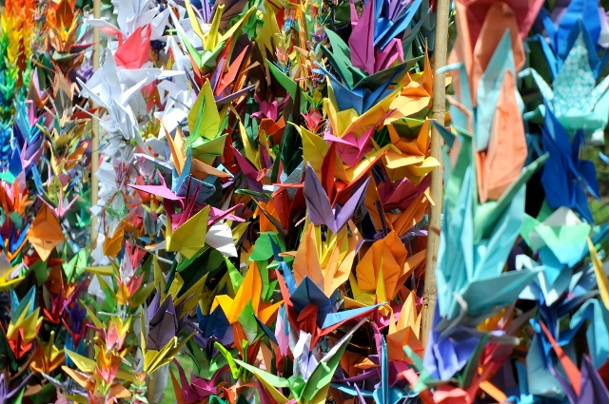
В Японии существует поверье, что если сделать тысячу бумажных журавликов, то исполнится самое заветное желание. Вы тоже можете сделать много таких журавликов, не обязательно тысячу. Журавлики можно соединить в виде гирлянды или собрать из них мобиль

Slide 16
Спасибо за внимание!

